Slide 1
.
المدة:45د
المكون:الرياضيات
المستوى الثاني
الموضوع: 065 أستثمر ما تعلمته 18
دعم الدرسين 33و34.
المرجع: فضاء الرياضيات
الدرس من إعداد: رشيد العوفير
الكفايات و القدرات المستهدفة:
.
صيغة العمل: ينجز العمل جماعيا و على الكراسات.
اللوازم الضرورية:جداول صور ألواح.

Slide 2
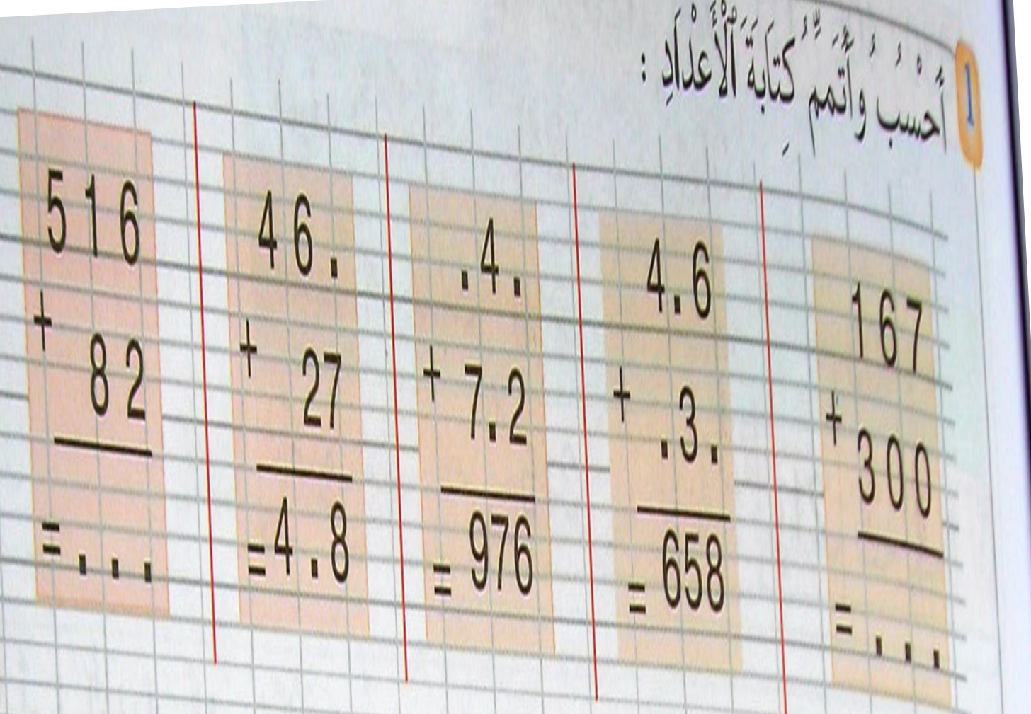

Slide 3
6
7
4

Slide 4
2
2
2

Slide 5
2
4
3

Slide 6
1
8

Slide 7
5
9
8

Slide 8
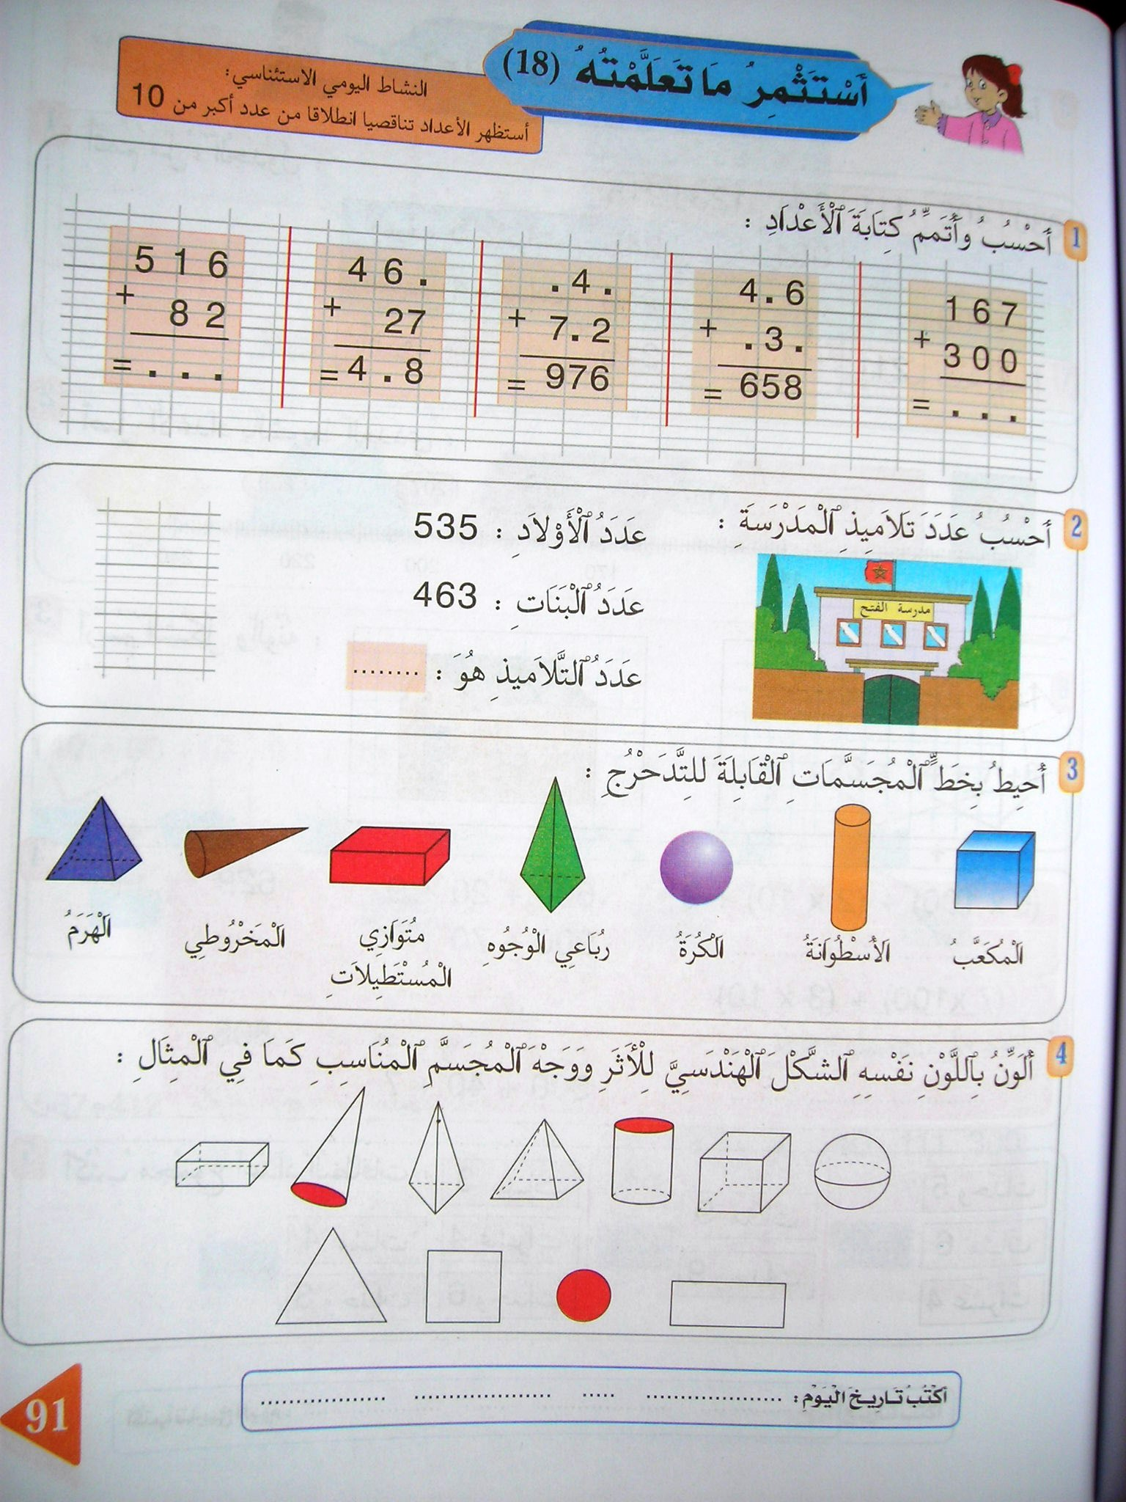

Slide 9
م
ع
و
5
3
5
4
6
3

Slide 10
أقرأ العددين:
خمس مئة و
خمسة و ثلاثون
5
3
5
4
6
3
زائـــــد
أربع مئة و
ثلاثة و ستون

Slide 11
5
3
5
4
6
3
9
9
8
998

Slide 12
5
3
5
أقرأ المجموع:
4
6
3
تسع مئة و
ثمانية و تسعون
9
9
8
998

Slide 15
المكعب لا يتدحرج لأن له وجوه فهو : وجوهي

Slide 18
الأسطوانة قابلة للتدحرج
ليست لها وجوه

Slide 19
الكرة قابلة للتدحرج
ليست لها وجوه

Slide 20
رباعي الوجوه لا يتدحرج لأن له وجوه فهو : وجوهي

Slide 21
رباعي الوجوه لا يتدحرج لأن له وجوه فهو : وجوهي

Slide 22
متوازي المستطيلات لا يتدحرج لأن له وجوه فهو : وجوهي

Slide 23
متوازي المستطيلات لا يتدحرج لأن له وجوه فهو : وجوهي

Slide 24
متوازي المستطيلات لا يتدحرج لأن له وجوه فهو : وجوهي

Slide 25
المخروطي قابل للتدحرج
ليس له وجوه

Slide 26
الهرم لا يتدحرج لأن له وجوه فهو : وجوهي

Slide 27
الهرم لا يتدحرج لأن له وجوه فهو : وجوهي

Slide 28
الهرم لا يتدحرج لأن له وجوه فهو : وجوهي

